Slide 1
Domain Driven Design
Tudor Baba

Slide 2
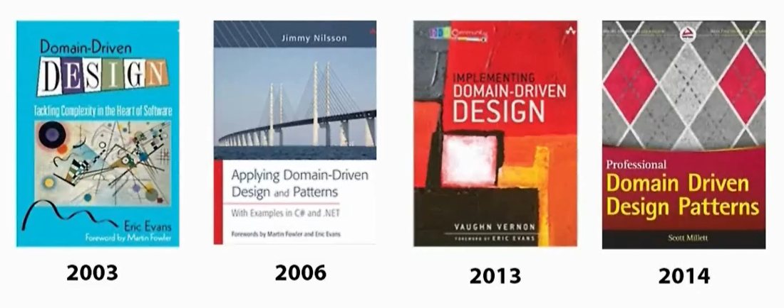
Istoric

Slide 3
De ce DDD ?

Slide 4
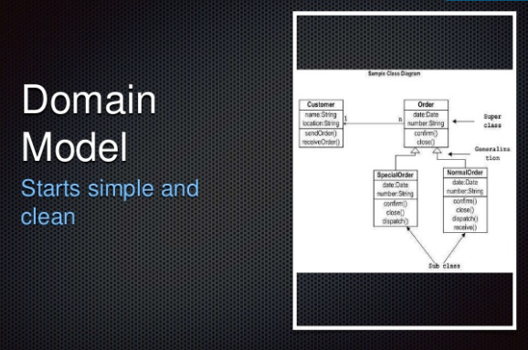

Slide 5
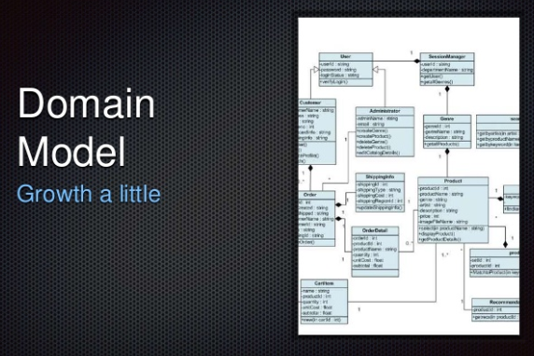

Slide 6
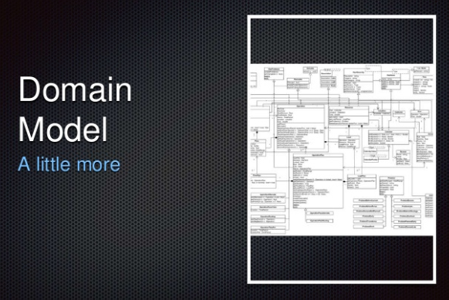

Slide 7
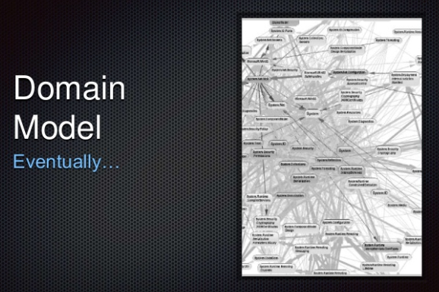

Slide 8
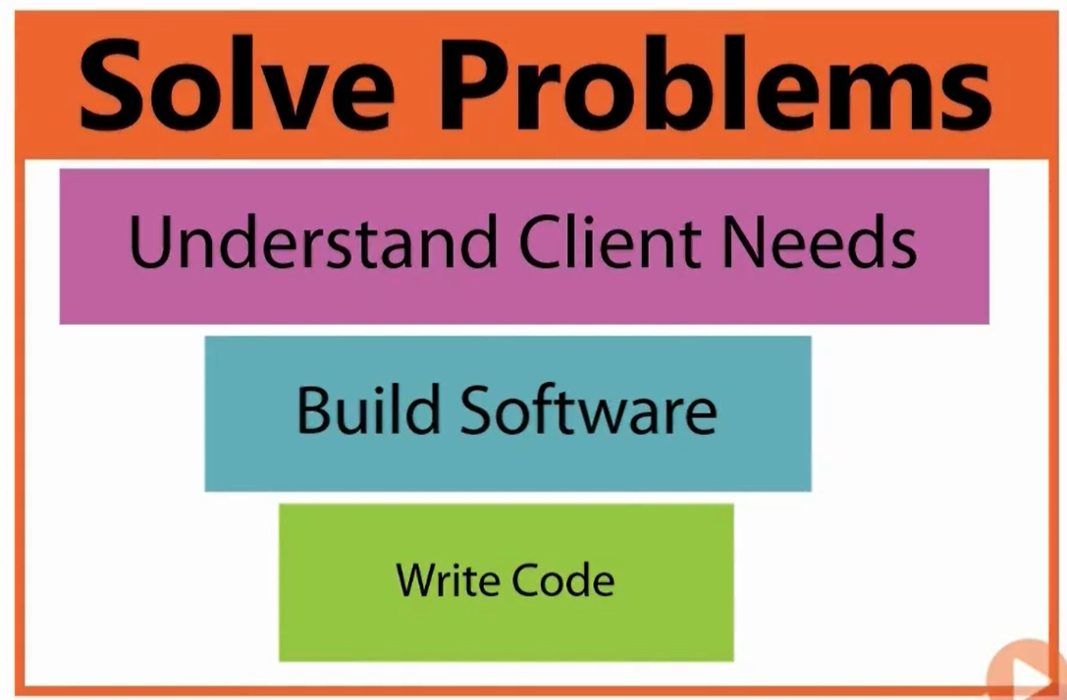
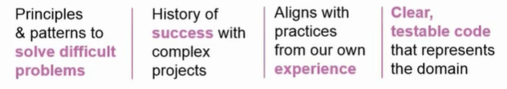
Domain Driven Design
Interactiunea cu expertii domeniului
Modelarea unui singur
sub-domeniu la un moment dat
Implementarea unui
sub-domeniu

Slide 9
Avantaje ale DDD
Codul mai organizat si testabil
Logica aplicatiei este intr-un singur loc
Ofera flexibilitate
Prezinta perspectiva sau viziunea clientului
Folosorea multor design pattern-uri

Slide 10
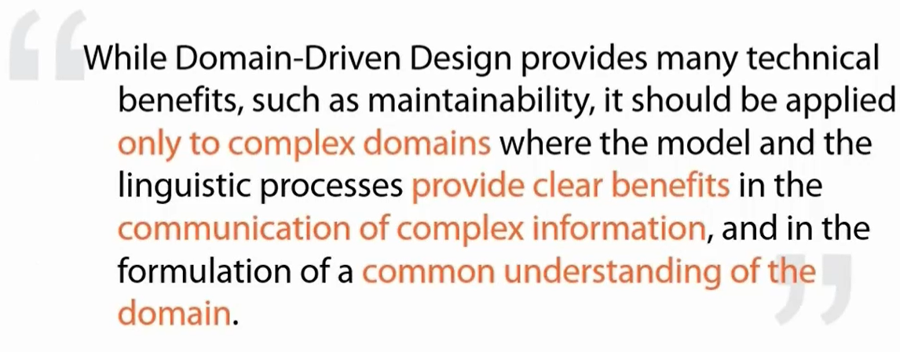

Slide 11
Dezavantaje ale DDD
Timp si efort
Discutii cu expertii domeniului pentru modelarea problemei
Izolarea partii de logica din alte parti ale aplicatiei
Timp de invatare mare
Noi principii
Noi design patter-uri
Noi procese
Se justifica flosirea DDD cand complexitatea problemei este foarte mare
Nu pentru aplicatiile care folosesc doar CRUD
Nu pentru aplicatiile cu complexitate tehnologica mare dar cu complexitate a partii de business mica

Slide 12
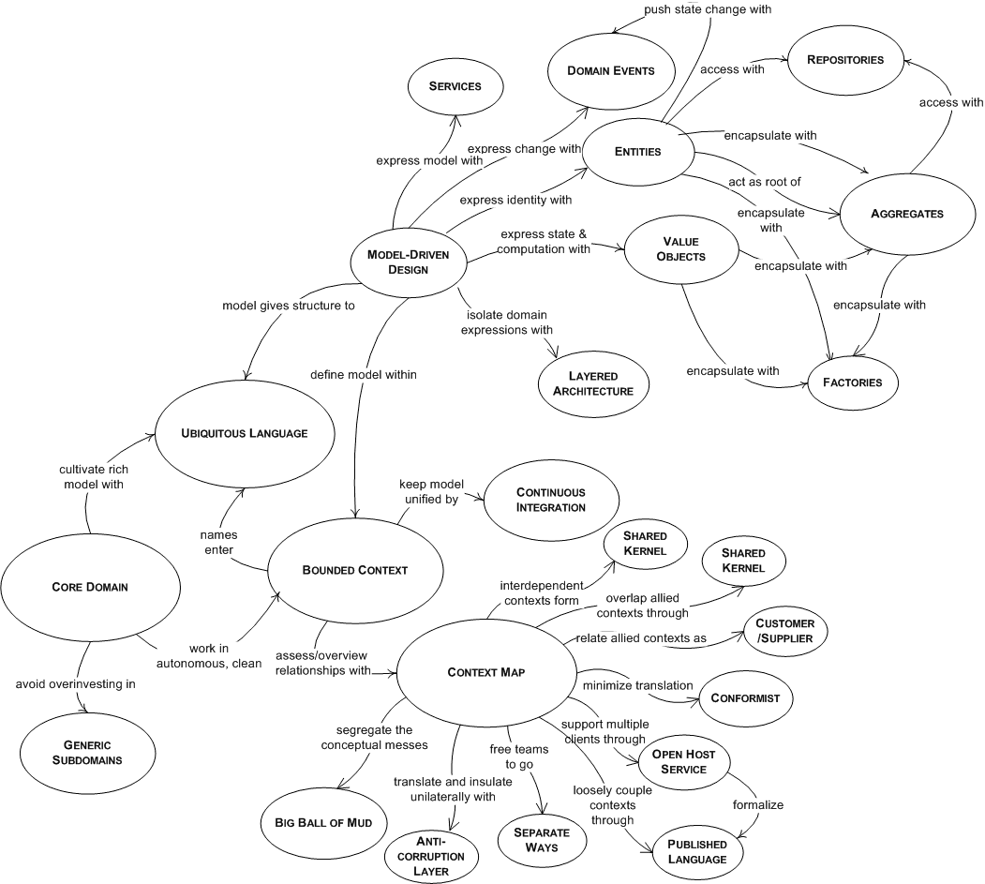
DDD - Harta mintii

Slide 13
Studiu de caz
Un sistem software care implementează interacțiunea dintre profesor-decanat-student în ceea ce privește notele la discipline:
decanatul definește la începutul anului universitar lista de discipline pentru un an de studiu și ce profesor se ocupă de fiecare disciplină;
decanatul stabilește ce discipline sunt frecventate de fiecare student astfel incât fiecare student să aibă 60 de credite
decanatul trebuie sa poată genera rapoarte cu notele studenților fie per disciplina fie per ansamblu cu media generala precum si cu studenții promovați și nepromovați
decanatul are nevoie de o metoda prin care să calculeze în mod automat media unui student la o anumită disciplină
profesorul poate sa consulte lista disciplinelor de care este el responsabil indiferent de anul de studiu si poate sa introduca notele la examen, notele la activitatea pe parcurs și prezența la laborator
profesorul trebuie să poată introduce note la mărire
profesorul poate defini proporția activității pe parcurs in media finala (½ sau 1/3)
studentul poate să vada notele obținute la oricare din disciplinele frecventate inclusiv cele din anii anteriori

Slide 14
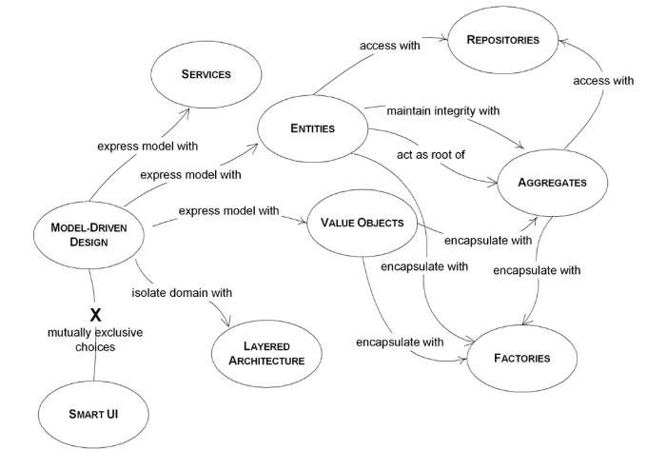
DDD - Harta mintii simplificata

Slide 15
Elemente de baza ale unui model

Slide 16
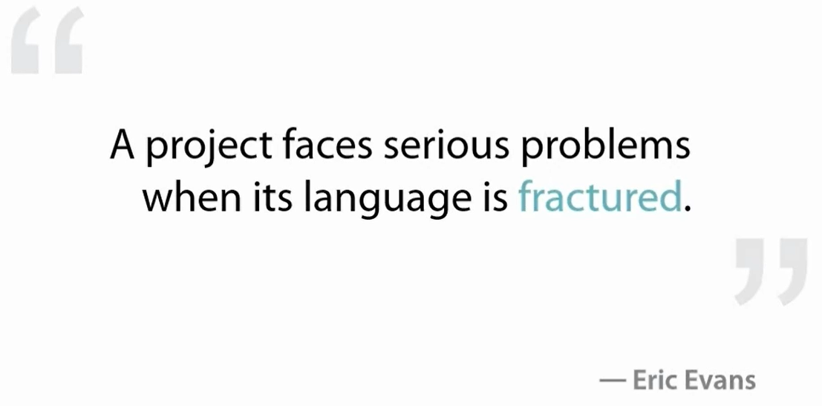
Limbaj omniprezent - Ubiquitous Language

Slide 17
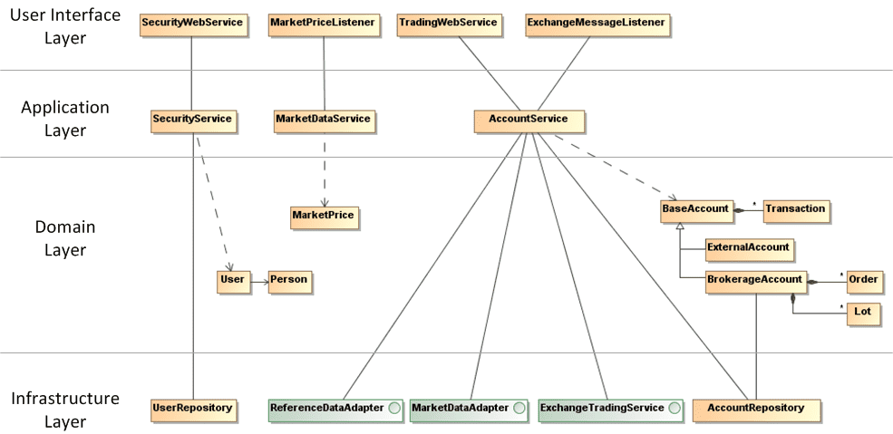
Layered Architecture

Slide 18
Entity
poate fi identificată în mod unic în sistem
prin mai mult decât un atribut: cheie, GUID
un student poate fi identificat prin număr matricol
o facultate poate fi identificată prin nume
conțin atribute și comportament:
trebuie să fie mereu consistente
modificările se fac doar prin constructori sau metode
Exemplu: student, disciplina, profesor

Slide 19
Value object
conțin doar atribute, nu au identitate și nu pot fi modificate
înlocuiesc tipurile primitivele (string, int)
tipurile primitive sunt prea generice
nu se modifică (https://blog.ndepend.com/c-sharp-immutable-types-understanding-attraction)
interogarea modelului ar trebui să returneze doar astfel de obiecte
Exemplu: nota
Diferenta dintre entity si value object: https://enterprisecraftsmanship.com/posts/entity-vs-value-object-the-ultimate-list-of-differences/

Slide 20
Repository
conține cod specific tipului de persistență (CRUD, query)
singurul loc în care există detalii despre persistență
elementele de infrastructură se combină cu elementele din domeniu

Slide 21
Demo

Slide 22
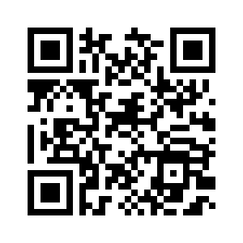
Feedback
https://forms.gle/7Ba89w7it6fGnuZd6

